Slide 1

類別變項的相關檢定：
卡方獨立性檢定
資料檢定級
類別⇔類別資料
巨量資料探勘與統計應用 W12
卡方檢定
布丁布丁吃布丁
http://blog.pulipuli.info/
Notes:
http://pulipulichen.github.io/blogger/posts/2017/03/popup.html?_=&icon=http://blog.codepen.io/wp-content/uploads/2012/06/Button-Fill-Black-Large.png&url=http://codepen.io/pulipuli/full/dvjVmM/
W12 類別變項的相關檢定
https://docs.google.com/presentation/d/1tPfcrMtc7-j7vA7hlbMscPgYhS6fS3UFYeffGUnp9Xs/edit?usp=sharing
-------------------
輔大網站的連結
尚未規劃完草稿
尚未建立公開連結
尚未確認心智圖
尚未刪去多餘投影片
尚未確認投影片裡面的註解
尚未建立線上資源連結 Google
尚未建立線上資源連結 PTT
尚未討論區
尚未上傳URL.txt教材
尚未公告
-------------------
R0. 規劃大綱
R1. 理論部分完成
R2. 實作部分完成
R3.修正未確定的例子， 刪除多餘的投影片
R4. 實作單完成
http://www.wordclouds.com/
https://docs.google.com/spreadsheets/d/1PfW7udgIyiMxfbT9IgARJ2zCEJWXLrG5wfA92rPq1NA/edit

Slide 2


本週課程大綱
類別資料的分析：列聯表與類別變項的相關
類別變項的相關檢定：卡方獨立性檢定
實作：卡方檢定──入學審核有性別歧視？
課堂練習：辛普森詭論──入學審核沒有性別歧視！
何謂假？
何謂真？
極端值
就是真的啦！
VS
虛無方
對立方

Slide 3
類別資料的分析：
列聯表與類別變項的相關
Part 1.

Slide 4

資料蒐集
連續資料
類別資料
年齡:21
性別:女性
身高:163
學歷:大學
閱讀偏好: 專業書籍
收入:32k

Slide 5
問卷設計：類別⇨連續
獨立樣本t檢定
想要知道居住地區是否會造成月收入的差異？
問卷調查
請問您的居住區域： ☐北部 ☐南部
請問您的月收入： ☐ 1. 未滿2萬 ☐ 2. 2萬以上，未滿4萬 ☐ 3. 4萬以上，未滿6萬 ☐ 4. 6萬以上
類別資料
連續資料

Slide 6
問卷設計：連續⇔連續
皮爾森積差相關分析
想要知道證照數量跟月收入是否有關係？
問卷調查
請問您的證照數量：_______
請問您的月收入： ☐ 1. 未滿2萬 ☐ 2. 2萬以上，未滿4萬 ☐ 3. 4萬以上，未滿6萬 ☐ 4. 6萬以上
連續資料
連續資料

Slide 7
問卷設計：類別⇔類別
卡方獨立性檢定
想要知道教育程度跟閱讀偏好是否有關係？
問卷調查
請問您的教育程度： ☐ 高中以下 ☐ 大學以上
請問您的閱讀偏好： ☐ 娛樂類書籍 ☐ 專業類書籍
類別資料
類別資料

Slide 8
問卷資料整理
製作次數分配表=列聯表
問卷調查原始資料
次數分配表=列聯表
教育水準 | 閱讀偏好
大學以上 | 娛樂類書籍
高中以下 | 專業類書籍
大學以上 | 專業類書籍
高中以下 | 娛樂類書籍
高中以下 | 專業類書籍
 |  | 教育程度
 |  | 高中以下 | 大學以上
閱讀偏好 | 娛樂類 | 100 | 75
 | 專業類 | 75 | 108
W04 資訊視覺化：統計圖表

Slide 9
列聯表的構造 (1/3)
行變項
(2個)
 |  | 教育程度 |  | 列 總 合
 |  | 高中以下 | 大學以上
閱讀偏好 | 娛樂類 | 100 | 75 | 175
 | 專業類 | 75 | 108 | 183
行總合 |  | 175 | 183 | 358
列變項
(2個)

Slide 10
列聯表的構造 (2/3)
 |  | 教育程度 |  | 列 總 合
 |  | 高中以下 | 大學以上
閱讀偏好 | 娛樂類 | 100 | 75 | 175
 | 專業類 | 75 | 108 | 183
行總合 |  | 175 | 183 | 358
邊際總合
樣本
總數
邊際總合

Slide 11
列聯表的構造 (3/3)
2x2列聯表
行變項：2個
列變項：2個
 |  | 教育程度 |  | 列 總 合
 |  | 高中以下 | 大學以上
閱讀偏好 | 娛樂類 | 100 | 75 | 175
 | 專業類 | 75 | 108 | 183
行總合 |  | 175 | 183 | 358
細格
(2x2=4個)

Slide 12
列聯表的尺寸
2x4列聯表
問卷調查
請問您的教育程度： ☐ 高中以下 ☐ 大學以上
請問您的閱讀偏好： ☐ 文藝類書籍 ☐ 商業類書籍 ☐ 科技類書籍 ☐ 休閒類書籍
 |  | 教育程度
 |  | 高中以下 | 大學以上
閱讀偏好 | 文藝類 | 100 | 75
 | 商業類 | 75 | 108
 | 科技類 | 30 | 57
 | 休閒類 | 62 | 88

Slide 13
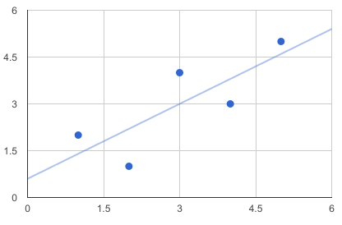


相關？
連續變項的相關
類別變項的相關？
 |  | 教育程度
 |  | 高中以下 | 大學以上
閱讀偏好 | 娛樂類 | 100 | 75
 | 專業類 | 75 | 108

Slide 14

相關係數: 0
無相關
 |  | 教育程度 |  | 列 總 合
 |  | 高中以下 | 大學以上
閱讀偏好 | 娛樂類 | 25 | 25 | 50
 | 專業類 | 25 | 25 | 50
行總合 |  | 50 | 50 | 100
教育程度
跟
閱讀偏好
無相關

Slide 15
相關係數: 0.2
低度相關
A縣市
 |  | 教育程度 |  | 列 總 合
 |  | 高中以下 | 大學以上
閱讀偏好 | 娛樂類 | 30 | 20 | 50
 | 專業類 | 20 | 30 | 50
行總合 |  | 50 | 50 | 100
高中以下看娛樂類
大學以上看專業類
低度相關

Slide 16
相關係數: 0.6
中度相關
B縣市
 |  | 教育程度 |  | 列 總 合
 |  | 高中以下 | 大學以上
閱讀偏好 | 娛樂類 | 40 | 10 | 50
 | 專業類 | 10 | 40 | 50
行總合 |  | 50 | 50 | 100
高中以下多看娛樂類
大學以上多看專業類
中度相關

Slide 17
相關係數: 0.8
高度相關
C縣市
 |  | 教育程度 |  | 列 總 合
 |  | 高中以下 | 大學以上
閱讀偏好 | 娛樂類 | 45 | 5 | 50
 | 專業類 | 5 | 45 | 50
行總合 |  | 50 | 50 | 100
高中以下 幾乎都看娛樂類
大學以上 幾乎都看專業類
高度相關

Slide 18
相關係數: 1
完全相關
幻想
縣市
 |  | 教育程度 |  | 列 總 合
 |  | 高中以下 | 大學以上
閱讀偏好 | 娛樂類 | 50 | 0 | 50
 | 專業類 | 0 | 50 | 50
行總合 |  | 50 | 50 | 100
高中以下 全部都看娛樂類
大學以上 全部都看專業類
完全相關

Slide 19
類別變項的相關
無相關
完全相關
不能用教育程度
來預測閱讀偏好
可以用教育程度
來預測閱讀偏好
 |  | 教育程度
 |  | 高中以下 | 大學以上
閱讀偏好 | 娛樂類 | 25 | 25
 | 專業類 | 25 | 25
 |  | 教育程度
 |  | 高中以下 | 大學以上
閱讀偏好 | 娛樂類 | 50 | 0
 | 專業類 | 0 | 50

Slide 20
類別變項的相關檢定：
卡方獨立性檢定
Part 2.

Slide 21
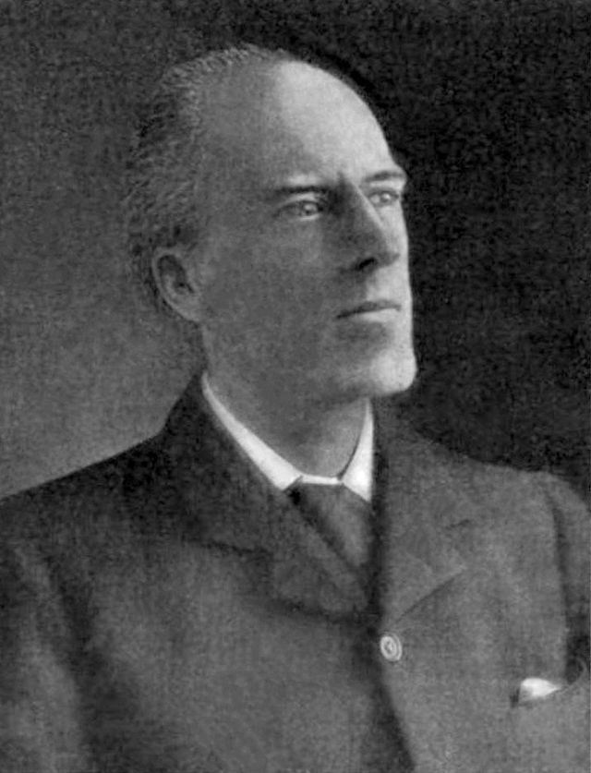
Pearson's chi-squared test
皮爾森卡方檢定 χ2
(唸作chi-squared
= 開・史克威爾)
卡爾·皮爾森
(1857-1936)
英國數學家
1900年發表
卡方分配：類別資料會遵循的機率分配
卡方檢定：(大樣本)
皮爾森卡方檢定
卡方檢定：(小樣本)
費雪爾正確概率檢定 (1922)
葉氏連續型校正(1934)
又是我啦~
Wikipedia: https://goo.gl/q3BmoH

Slide 22
卡方檢定家族
樣本組數
一組
二組
卡方
適配度檢定
卡方
獨立性檢定
類別資料的次數
是否異於特定比例
兩組類別資料的次數
比例是否互相獨立
Wikipedia: https://goo.gl/q3BmoH

Slide 23
卡方檢定的流程：整體檢定
母體
參
數
次數
分配表
卡方
檢定量
卡方
分配
母體
樣本
列聯表
整體統計檢定
抽樣
測量
轉換
計算
檢定
統計量
機率值
p值
參數
樣本
統計量
真
偽
判
斷

Slide 24
卡方檢定的流程：細格檢定
次數
分配表
卡方
檢定量
卡方
分配
母體
樣本
列聯表
整體統計檢定
抽樣
測量
轉換
計算
檢定
統計量
機率值
p值
參數
樣本
統計量
達到顯著
相關
係數
Cramer's V
預測
係數
Tau
細格統計檢定
計算
計算
真
偽
判
斷
檢定
統計量
機率值
p值
細格
參
數
調整後
殘差
z
分配

Slide 25
卡方檢定的小樣本校正
費雪爾
正確概率檢定
整體統計檢定
適用於
非常小樣本
機率值
p值
卡方
檢定量
卡方
分配
整體統計檢定
檢定
統計量
機率值
p值
葉氏連續校正卡方檢定量
卡方
分配
整體統計檢定
檢定
統計量
機率值
p值
適用於大樣本
適用於部分細格太少的樣本

Slide 26
卡方檢定詳細公式參考資料
卡方檢定統計量：
邱皓政（2005）。統計原理與分析技術：SPSS中文視窗版操作實務詳析。
葉氏連續性校正：
Wikipedia: https://goo.gl/2cbGxv
費雪爾正確概率檢定：
Ina Parks S. Howell的Fisher’s Exact Test An Example http://www2.fiu.edu/~howellip/Fisher.pdf
相關係數Cramer’s V值跟預測係數Tau值：
邱皓政（2005）。統計原理與分析技術：SPSS中文視窗版操作實務詳析。
細格統計檢定之調整後標準化殘差：
邱皓政（2005）。統計原理與分析技術：SPSS中文視窗版操作實務詳析。

Slide 27
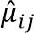
列聯表的期望個數計算 (1/2)
細格個數
n_{ij}
 |  | 教育程度(j) |  | 列總合
 |  | 高中以下 | 大學以上
閱 讀 偏 好 (i) | 娛樂類 | 100 | 75 | 175
 | 專業類 | 75 | 108 | 183
行總合 |  | 175 | 183 | 358
列總合人數
n_{i.}
樣本總數
N
行總合人數
n_{.j}
邱皓政（2005）。統計原理與分析技術：SPSS中文視窗版操作實務詳析。

Slide 28
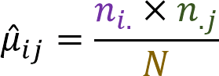
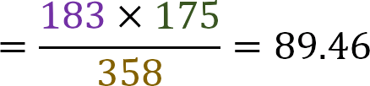
列聯表的期望個數計算 (2/2)
邱皓政（2005）。統計原理與分析技術：SPSS中文視窗版操作實務詳析。

Slide 29
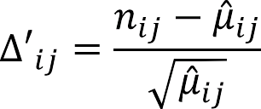
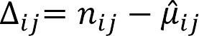
殘差與標準化殘差
殘差Δ (delta)
標準化殘差Δ'
殘差越大，
表示該細格個數
的關聯性越高
邱皓政（2005）。統計原理與分析技術：SPSS中文視窗版操作實務詳析。

Slide 30
計算皮爾森卡方值
Pearson χ² (1/2)
先計算每一個細格的標準化殘差Δ'
 |  | 教育程度
 |  | 高中以下 | 大學以上
閱 讀 偏 好 | 娛樂類 | 1.6 | -1.5
 | 專業類 | -1.5 | 1.5
將所有細格的標準化殘差平方後加總，即得到Pearson χ2
χ2 = (1.6)²+(-1.5)²+(-1.5)²+(1.5)²=9.31
邱皓政（2005）。統計原理與分析技術：SPSS中文視窗版操作實務詳析。

Slide 31
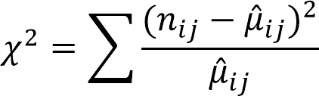
計算皮爾森卡方值
Pearson χ² (2/2)
將所有細格的標準化殘差平方後加總，即得到Pearson χ2
= (1.6)²+(-1.5)²+(-1.5)²+(1.5)²=9.31
邱皓政（2005）。統計原理與分析技術：SPSS中文視窗版操作實務詳析。

Slide 32
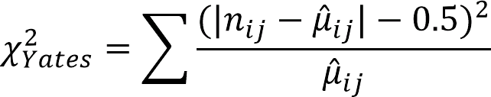
葉氏連續性校正
為了避免樣本個數過少的時候，卡方值的誤差容易顯著的問題
使用葉氏連續性校正的條件：
只有在2x2列聯表
有細格的期望個數小於5個
樣本總數超過20個
後面的算法跟卡方值一樣
Wikipedia: https://goo.gl/2cbGxv

Slide 33
自由度 df
 |  | 教育程度(j)
 |  | 高中以下 | 大學以上
閱 讀 偏 好 (i) | 娛樂類 | 1.6 | -1.5
 | 專業類 | -1.5 | 1.5
自由度df
= (列變項個數-1) ✖(欄變項個數-1)
=(2-1)✖(2-1)=1
邱皓政（2005）。統計原理與分析技術：SPSS中文視窗版操作實務詳析。

Slide 34

查詢卡方值的機率
p值 (1/2)
檢定統計量卡方值對應p值查表

Slide 35
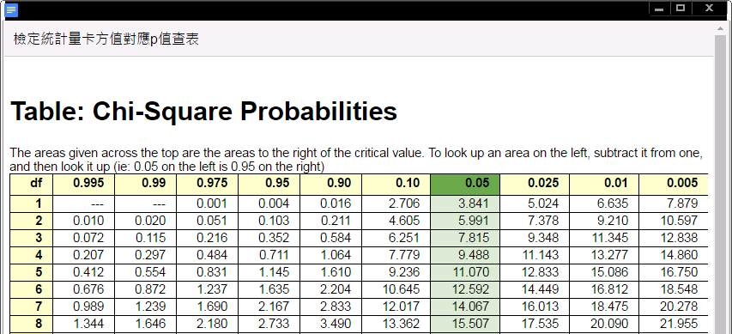
查詢卡方值的機率
p值 (2/2)
3. 找到對應的p值
(超出表格了)
1. 找到對應df的列資料
2. 找到對應的卡方值
(超出表格了)

Slide 36
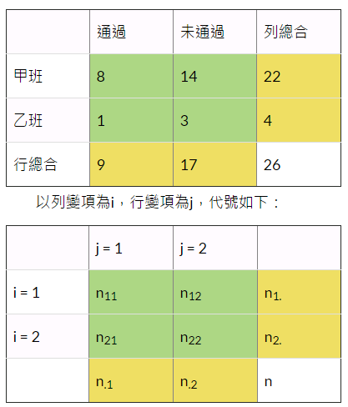
費雪爾正確概率檢定
http://blog.pulipuli.info/2017/05/fishers-exact-test-example.html

Slide 37
調整後的標準化殘差
調整後殘差 adjΔ' (1/2)
 |  | 教育程度 |  | 列總合 | 列人數比例
 |  | 高中以下 | 大學以上
閱 讀 偏 好 | 娛樂類 | 100 | 75 | 175 | 0.49
 | 專業類 | 75 | 108 | 183 | 0.51
行總合 |  | 175 | 183 | 358 | 1
行人數百分比 |  | 0.49 | 0.51 | 1 | 1
列人數比例
P_{i.}=n_{i.}/N
列總合人數
P_{.j}=n_{.j}/N
邱皓政（2005）。統計原理與分析技術：SPSS中文視窗版操作實務詳析。

Slide 38
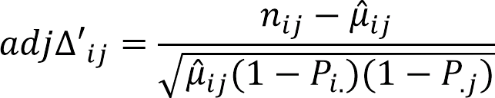
調整後的標準化殘差
調整後殘差 adjΔ' (2/2)
調整後殘差遵從標準化常態分佈
當調整後殘差的絕對值大於1.96時
即表示p值小於0.05，達到α=0.05的顯著水準
意思是該細格個顯著大於/小於期望個數
邱皓政（2005）。統計原理與分析技術：SPSS中文視窗版操作實務詳析。

Slide 39
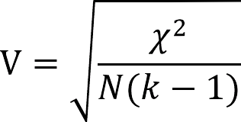
相關係數
Cramer'V係數
k = min(行變項數量,列變項數量)
相關係數Cramer'V係數介於0~1之間
越接近1，表示行變項與列變項越相關 (請參考先前投影片對列聯表相關的說明)
可以用來標準化行變項與列變項之間的相關程度
邱皓政（2005）。統計原理與分析技術：SPSS中文視窗版操作實務詳析。

Slide 40
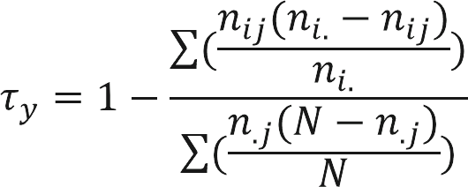
預測係數
Tau(𝛕_{y})係數
預測係數Tau值可以計算以i變項預測j變項的正確比例
預測係數Tau值有方向性：
以上公式是以i變項預測j變項的正確比例
將i與j對換，即可改成以j變項預測i變項
在2x2列聯表中，兩種方向得到的數值都一樣
邱皓政（2005）。統計原理與分析技術：SPSS中文視窗版操作實務詳析。

Slide 41
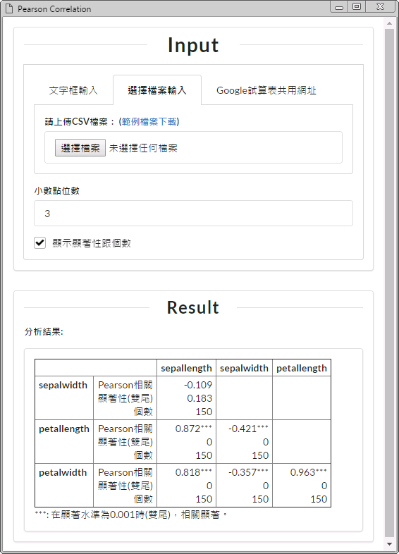
卡方檢定計算器
卡方檢定
計算器

Slide 42
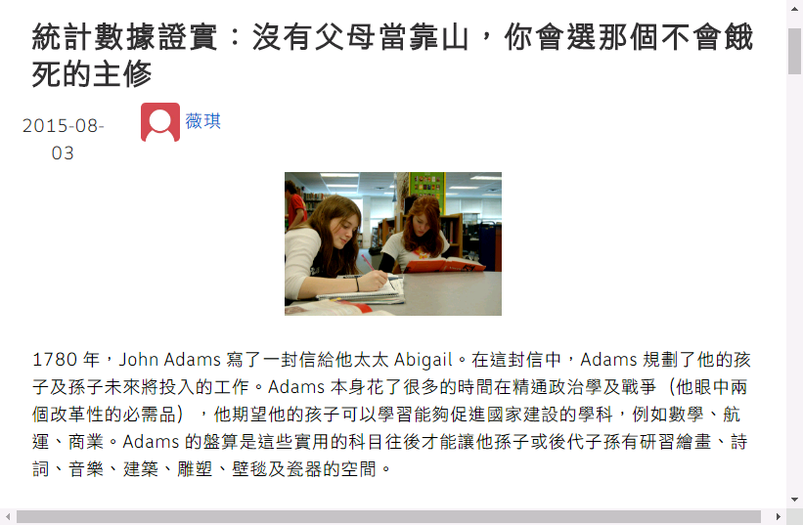
檢定主修科系與父母的社經地位
 |  | 父母地位
 |  | 低 收入 | 高 收入
孩子主修 | 藝術家 | 30 | 65
 | 醫生 | 72 | 41
 | 圖書 館員 | 35 | 32
※數字為虛構
https://buzzorange.com/vidaorange/2015/08/03/rich-family-affect-your-major/

Slide 43
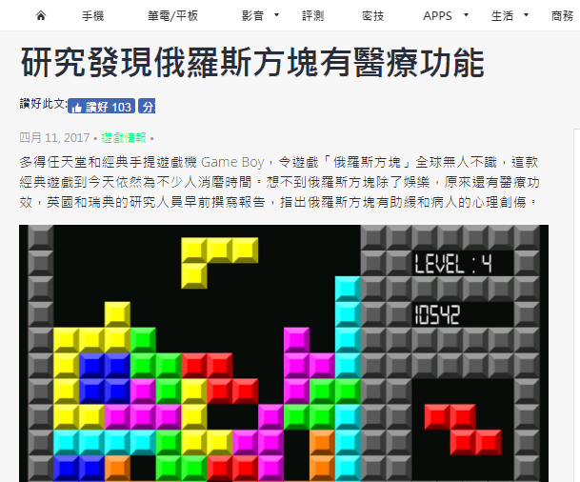
檢定醫療方法的實驗結果
 |  | 醫療方法
 |  | 玩俄羅斯方塊 | 沒有玩
傷患創傷記憶 | 順利康復 | 25 | 8
 | 沒有幫助 | 11 | 27
※數字為虛構
https://unwire.hk/2017/04/11/playing-tetris-can-alleviate-car-crash-trauma/game-channel/
Notes:
71

Slide 44
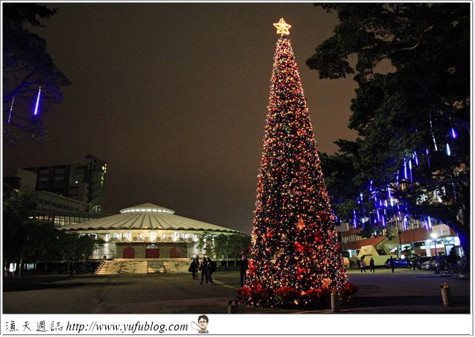
檢定告白傳說的真假
傳說...
在聖誕樹下告白
就一定會成功...
 |  | 告白場所
 |  | 聖誕樹下 | 其他地方
告白結果 | 成功 | 40 | 31
 | 失敗 | 10 | 19
※數字為虛構

Slide 45
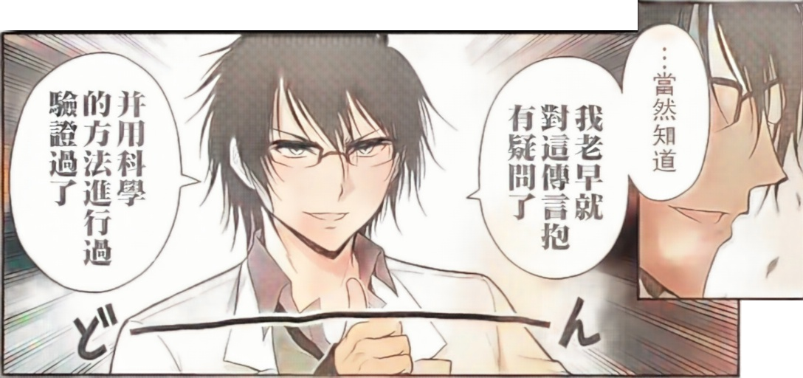
檢定告白傳說的真假
傳說...
在聖誕樹下告白
就一定會成功...
 |  | 告白場所
 |  | 聖誕樹下 | 其他地方
告白結果 | 成功 | 40 | 31
 | 失敗 | 10 | 19
※數字為虛構
理系が恋に落ちたので証明してみた

Slide 46
實作：卡方檢定 入學審核有性別歧視？
Part 3.

Slide 47


某大學的入學招生

Slide 48
招生統計資料列聯表
男生都通過？女生都沒過？
 |  | 性別
 |  | 男性 | 女性
報考結果 | 通過 | 100 | 75
 | 不通過 | 75 | 108
報考人數總合 |  | 175 | 183
Notes:
https://docs.google.com/spreadsheets/d/17uRxElTq66kKoHOyYOp-07R8jR3VUNTY7kjAK6MGq0Q/edit?usp=sharing

Slide 49

我們強烈質疑
貴校入學審核有性別歧視！
圖片來源：https://kknews.cc/baby/rek2brr.html
Notes:
https://kknews.cc/baby/rek2brr.html

Slide 50

實作學習單
實作：
卡方檢定
.docx

Slide 51

W12-a. 卡方檢定
下載CSV檔案
上傳CSV檔案到「卡方檢定計算器」
解讀報表：卡方檢定結果
撰寫結論
Notes:
https://docs.google.com/document/d/12OsIZBf0nHzVDy_EonVvi9aIzmA744v7LVAX_7Vd6Rs/edit?usp=sharing

Slide 52
1. 下載CSV檔案
實作：
卡方檢定
.docx
招生統計資料
招生統計資料 - data.csv

Slide 53
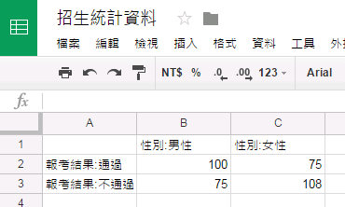
列聯表資料格式說明
變項名稱:變項類別
行變項
列變項

Slide 54
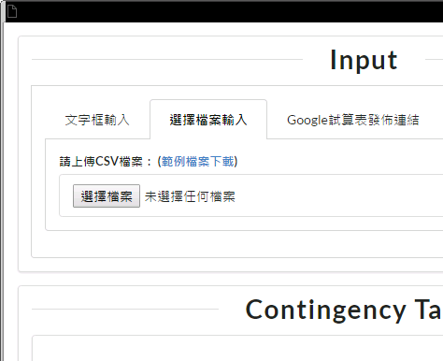
2. 上傳CSV檔案
招生統計資料
- data.csv

Slide 55
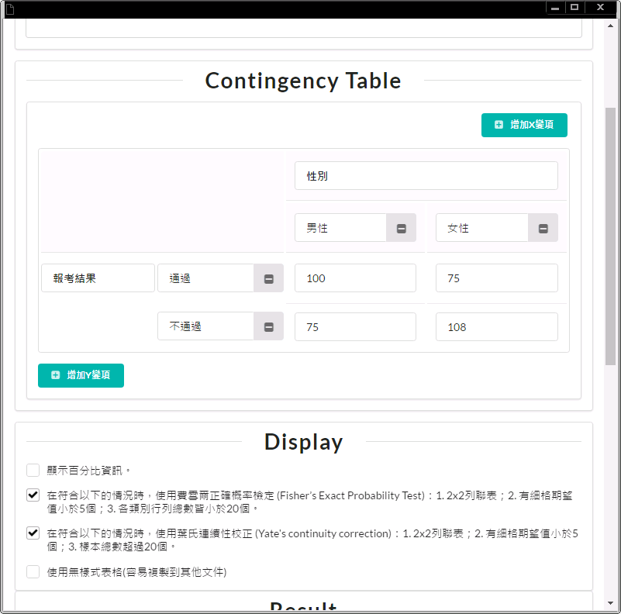
列聯表設定
可手動
輸入數值
報表內容與 檢定設定

Slide 56
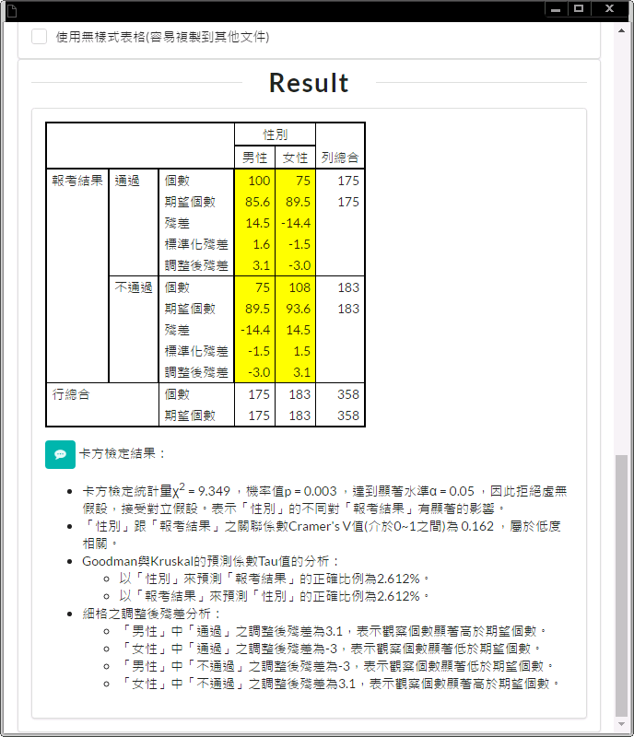
3. 解讀報表
列聯表
統計結果
卡方檢定
結果

Slide 57
列聯表統計結果
調整後殘差絕對值 > 1.96
表示該細格的
個數顯著的多/少
(以黃底標示)

Slide 58
3-1. 整體統計檢定
卡方檢定統計量χ2 = 9.349 ，p值 = 0.003 ，達到α = 0.05的顯著水準 ，因此拒絕虛無假設，接受對立假設。
表示「性別」的不同對「報考結果」有顯著的影響。
有顯著！
整體統計檢定
可以繼續往下分析

Slide 59
3-2. 相關係數與預測係數分析
相關係數
「性別」跟「報考結果」之相關係數Cramer's V值 (介於0~1之間)為 0.162 ，屬於低度相關。
預測係數
Goodman與Kruskal的預測係數Tau值的分析：
以「性別」來預測「報考結果」的正確比例為2.612%。
以「報考結果」來預測「性別」的正確比例為2.612%。

Slide 60
相關係數Cramer's V值的範圍 (介於0~1之間)
(跟積差相關係數r一樣)
相關係數範圍 | 變項之間關聯程度
1.00 | 完全相關
0.70 - 0.99 | 高度相關
0.40 - .069 | 中度相關
0.10 - 0.39 | 低度相關
0.10 以下 | 無相關

Slide 61
3-3. 細格統計檢定
細格統計檢定
細格統計檢定分析：
「男性」中「通過」之調整後殘差為3.1， 表示觀察個數顯著高於期望個數。
「女性」中「通過」之調整後殘差為-3， 表示觀察個數顯著低於期望個數。
「男性」中「不通過」之調整後殘差為-3， 表示觀察個數顯著低於期望個數。
「女性」中「不通過」之調整後殘差為3.1， 表示觀察個數顯著高於期望個數。

Slide 62

4. 撰寫結論：結論寫作框架
研究目的
XXXX(行變項)X(列變項)XXXXX
樣本敘述統計量
整體統計檢定
相關係數與預測係數分析
細格統計檢定
達到顯著水準
未達顯著水準

Slide 63
4-1. 研究目的 (框架)
研究目的
本研究使用卡方檢定分析(行變項)的差異對於(列變項)是否有所影響。

Slide 64
4-1. 研究目的 (填空)
研究目的
本研究使用卡方檢定分析性別的差異對於報考結果是否有所影響。

Slide 65
4-2. 樣本敘述統計量(框架)
樣本敘述統計量
樣本數總共為(樣本總數)。

Slide 66
4-2. 樣本敘述統計量(填空)
樣本敘述統計量
樣本數總共為358位。

Slide 67
4-3. 整體統計檢定
整體統計檢定
p < α，達到顯著水準的寫法
(⇦本實作的情況)
卡方檢定統計量χ2 = 9.349 ，p值 = 0.003 ，達到α = 0.05 的顯著水準，
因此拒絕虛無假設，接受對立假設。表示「性別」的不同對「報考結果」有顯著的影響。
p >= α，未達顯著水準的寫法
卡方檢定統計量χ2 = 0.008 ，p值 = 0.931 ，未達 α = 0.05 的顯著水準，
因此無法拒絕虛無假設。表示「性別」的不同對「報考結果」並沒有顯著的影響。

Slide 68
4-4. 相關係數與預測係數分析
(如果整體統計檢定達到顯著才寫)
相關係數
「性別」跟「報考結果」之相關係數Cramer's V值 (介於0~1之間)為 0.162 ，屬於低度相關。
Goodman與Kruskal的預測係數Tau值的分析結果顯示：
以「性別」來預測「報考結果」的正確比例為2.612%。
以「報考結果」來預測「性別」的正確比例為2.612%。
預測係數

Slide 69
4-5. 細格統計檢定 (冗長)
細格統計檢定
(如果整體統計檢定達到顯著才寫)
細格統計檢定分析結果顯示：
「男性」中「通過」之調整後殘差為3.1， 表示觀察個數顯著高於期望個數。
「女性」中「通過」之調整後殘差為-3， 表示觀察個數顯著低於期望個數。
「男性」中「不通過」之調整後殘差為-3， 表示觀察個數顯著低於期望個數。
「女性」中「不通過」之調整後殘差為3.1， 表示觀察個數顯著高於期望個數。
過於冗長

Slide 70
4-5. 細格統計檢定 (摘要)
細格統計檢定
(若卡方檢定有顯著，才進行以下分析)
細格統計檢定分析結果顯示：
「男性」中「通過」之調整後殘差為3.1， 表示觀察個數顯著高於期望個數。
反之，「女性」中「通過」之調整後殘差為-3， 表示觀察個數顯著低於期望個數。
「男性」中「不通過」之調整後殘差為-3， 表示觀察個數顯著低於期望個數。
「女性」中「不通過」之調整後殘差為3.1， 表示觀察個數顯著高於期望個數。

Slide 71
W12-a. 卡方檢定
實作啦！

Slide 72
課堂練習：辛普森詭論
入學審核沒有性別歧視！
Part 4.

Slide 73
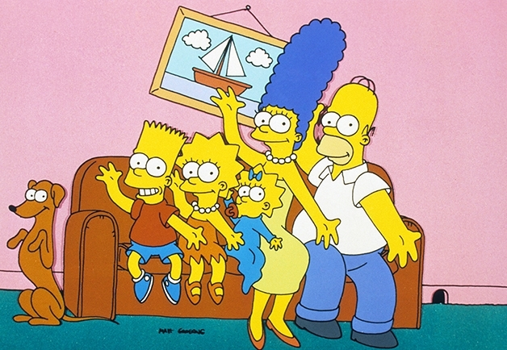
不是這個辛普森
圖片來源：http://www.gq.com.tw/entertainment/culture/content-21236.html

Slide 74

校長辛普森出來講話了
「這個是假象！」
 |  | 性別
 |  | 男性 | 女性
報考結果 | 通過 | 100 | 75
 | 不通過 | 75 | 108
報考人數總合 |  | 175 | 183

Slide 75


列聯表雙向表⇨三向表
全校
 |  | 性別
 |  | 男性 | 女性
報考結果 | 通過 | 100 | 75
 | 不通過 | 75 | 108
報考人數總合 |  | 175 | 183
理學院
文學院
 |  | 性別
 |  | 男性 | 女性
報考結果 | 通過 | 75 | 25
 | 不通過 | 25 | 8
報考人數總合 |  | 100 | 33
 |  | 性別
 |  | 男性 | 女性
報考結果 | 通過 | 25 | 50
 | 不通過 | 50 | 100
報考人數總合 |  | 75 | 150

Slide 76
招生統計資料
依學院分
理學院的入學列聯表
文學院的入學列聯表
 |  | 性別
 |  | 男性 | 女性
報考結果 | 通過 | 75 | 25
 | 不通過 | 25 | 8
報考人數 總合 |  | 100 | 33
 |  | 性別
 |  | 男性 | 女性
報考結果 | 通過 | 25 | 50
 | 不通過 | 50 | 100
報考人數 總合 |  | 75 | 150
Notes:
https://docs.google.com/document/d/18mFLtpcUdMt0aPuHpOrbDEXNSK-WuAqB9a58pQJdDNo/edit?usp=sharing
理學院
https://docs.google.com/spreadsheets/d/15iGYxl67OOPdDvH1PToAk_CRrMrBpzdT-eMH1ZRPEZ0/edit?usp=sharing
文學院
https://docs.google.com/spreadsheets/d/1xtwpnzjI79HaNGdJxnP8F3HzgpY11ZxvDhFS6jvOJCQ/edit?usp=sharing

Slide 77
W12-b. 辛普森詭論
下載CSV檔案
上傳CSV檔案到「卡方檢定計算器」
解讀報表：卡方檢定結果
撰寫結論
Notes:
https://docs.google.com/document/d/18mFLtpcUdMt0aPuHpOrbDEXNSK-WuAqB9a58pQJdDNo/edit?usp=sharing
理學院
https://docs.google.com/spreadsheets/d/15iGYxl67OOPdDvH1PToAk_CRrMrBpzdT-eMH1ZRPEZ0/edit?usp=sharing
文學院
https://docs.google.com/spreadsheets/d/1xtwpnzjI79HaNGdJxnP8F3HzgpY11ZxvDhFS6jvOJCQ/edit?usp=sharing

Slide 78
辛普森詭論
合併分組之後的隱藏變數
1951年英國統計學家辛普森發現一種現象： 「當兩組資料合併成一組時，相關的本質可能會改變，甚至轉換方向」
發生原因：
兩組資料量差異很大
資料比例分配相反：不同學院通過與否的比例差別很大
警示：
若貿然將資料加總，可能無法反應真實情況
可能另有造成主要影響的隱藏變項：學院別
https://goo.gl/esdpt9

